Slide 1








Công nghệ
PHẦN 1: CÔNG NGHỆ VÀ ĐỜI SỐNG
Bài 1: Tự nhiên và công nghệ

Slide 2


KHỞI ĐỘNG

Slide 3





Khác nhau
Giống nhau
Chiếu sáng nhân tạo, do con người tạo ra
Có tác dụng chiếu sáng
Chiếu sáng tự nhiên

Slide 4



KHÁM PHÁ

Slide 5

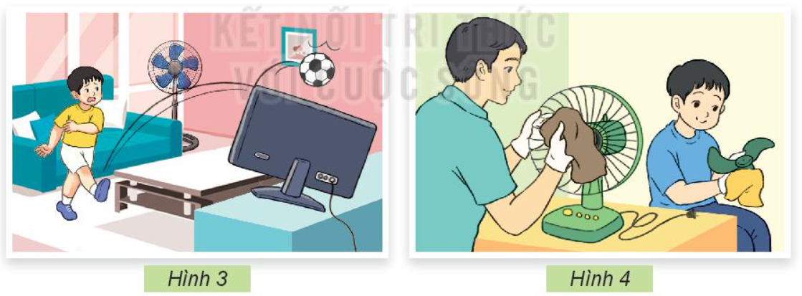

3. GIỮ GÌN SẢN PHẨM CÔNG NGHỆ TRONG GIA ĐÌNH
Em cùng bạn thảo luận về hành động của các bạn nhỏ trong Hình 3
và Hình 4. Hành động nào có thể làm hỏng đồ vật trong nhà?

Slide 6
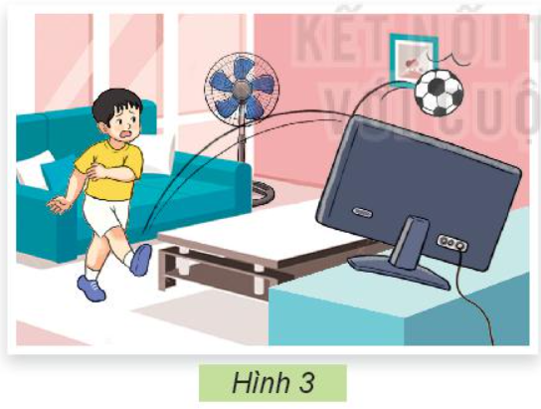
3. GIỮ GÌN SẢN PHẨM CÔNG NGHỆ TRONG GIA ĐÌNH
Em cùng bạn thảo luận về hành động của các bạn nhỏ trong Hình 3
và Hình 4. Hành động nào có thể làm hỏng đồ vật trong nhà?
Bạn nhỏ đang làm gì?
Bạn nhỏ đá bóng vào màn hình ti vi.
Hành động đó có thể làm hỏng đồ vật trong nhà không?
Đá bóng trong nhà rất dễ làm hỏng đồ dùng trong nhà.

Slide 7
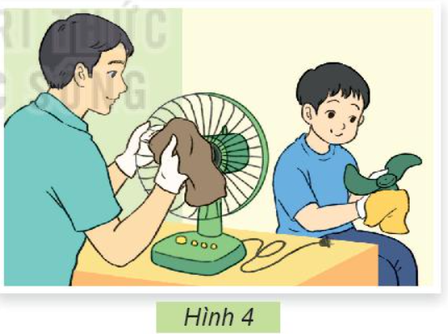
3. GIỮ GÌN SẢN PHẨM CÔNG NGHỆ TRONG GIA ĐÌNH
Em cùng bạn thảo luận về hành động của các bạn nhỏ trong Hình 3
và Hình 4. Hành động nào có thể làm hỏng đồ vật trong nhà?
Bạn nhỏ đang làm gì?
Bạn nhỏ giúp đỡ bố lau cánh quạt.
Hành động đó có thể làm hỏng đồ vật trong nhà không?
Giúp đỡ bố làm việc nhà là việc làm tốt.

Slide 8


3. GIỮ GÌN SẢN PHẨM CÔNG NGHỆ TRONG GIA ĐÌNH
Vì sao cần phải giữ gìn các sản phẩm công nghệ trong gia đình?
Giữ gìn bằng cách nào?
Cần phải giữ gìn các sản phẩm công nghệ trong gia đình vì:
Các sản phẩm do bố mẹ bỏ tiền mua, nếu chúng ta không biết cách giữ gìn sẽ gây hỏng, dẫn đến lãng phí.
Giữ gìn bằng cách nào?
Sử dụng nhẹ nhàng, cẩn thận.
Thường xuyên lau chùi.
Thảo luận nhóm
Các nhóm trình bày
Cất gọn gàng hoặc ngắt điện (đối với thiết bị điện) khi không sử dụng.
Không nô đùa, chơi thể thao trong nhà.

Slide 9

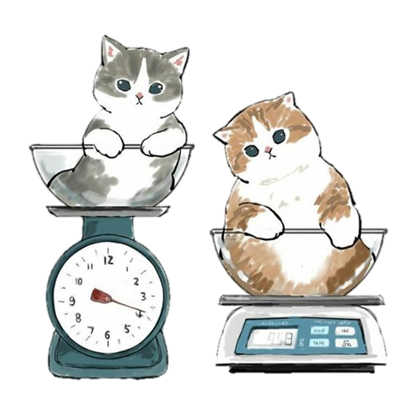
VẬN DỤNG

Slide 10

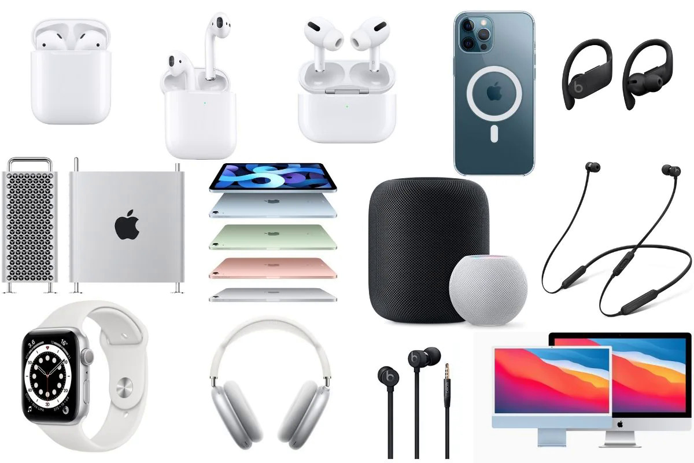

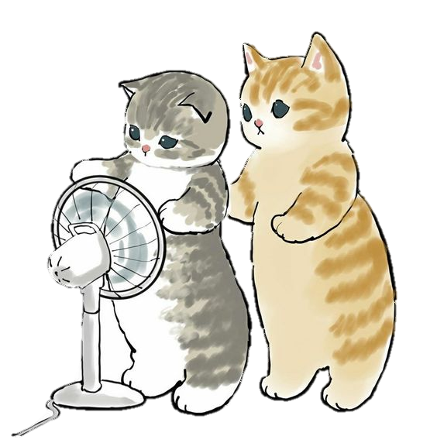

Slide 11

Hẹn gặp lại các em!

